Slide 1
第6章 酶化学
主要内容：介绍酶的概念、作用特点和分类、命名，讨论酶的结构特征和催化功能以及酶的作用机理，进而讨论影响酶作用的主要因素。对酶工程和酶的应用作一般介绍。
思考?

Slide 2
第一节 概述
第二节 酶的命名和分类
第三节 酶的作用机理
第四节 影响酶促反应速度的因素
第五节 酶的活性调节
第六节 酶工程简介

Slide 3

第一节 酶的概述
一 、酶的概念及认识历史
二、 酶作用的特点
三、 酶的化学本质及其组成

Slide 4
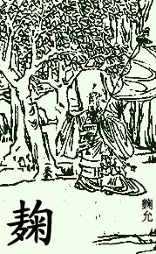
一 、酶的概念及认识历史
酶的发现及研究历史
人们对酶的认识起源于生产与生活实践。
夏禹时代，人们掌握了酿酒技术。
公元前12世纪周朝，人们酿酒，制作饴糖和酱。
春秋战国时期已知用麴(曲)治疗消化不良的疾病。
酶者，酒母也

Slide 5
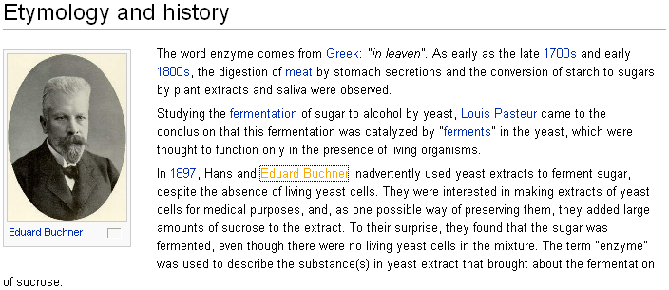
1897年，Buchner兄弟用不含细胞的酵母汁成功实现了发酵。提出了发酵与活细胞无关，而与细胞液中的酶有关。

Slide 6
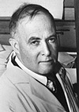
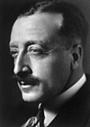
大多数酶是蛋白质（Most enzymes are proteins）
1926年美国Sumner 脲酶的结晶，并指出酶是蛋白质
1930年Northrop等得到了胃蛋白酶、胰蛋白酶和胰凝乳蛋白酶的结晶，并进一步证明了酶是蛋白质。
J.B.Sumner
J.H.Northrop

Slide 7
20世纪80年代发现某些RNA有催化活性，还有一些抗体也有催化活性，甚至有些DNA也有催化活性，使酶是蛋白质的传统概念受到很大冲击。

Slide 8
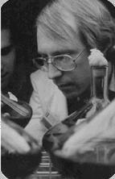
某些RNA有催化活性
1982年美国T. Cech等人发现四膜虫的rRNA前体能在完全没有蛋白质的情况下进行自我加工，发现RNA有催化活性
Thomas Cech University of Colorado at Boulder, USA

Slide 9
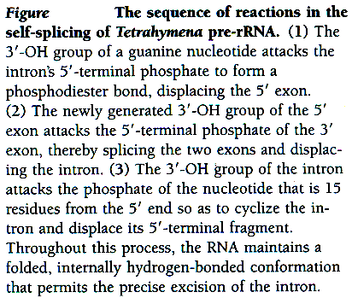
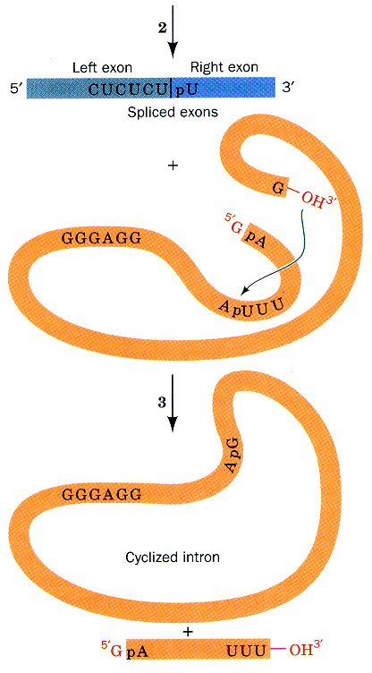
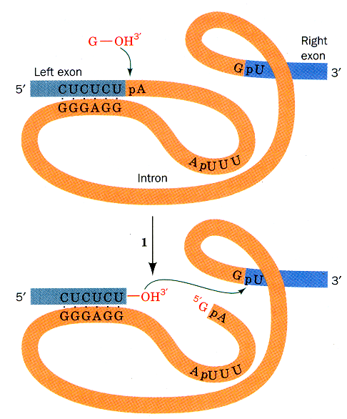

Slide 10
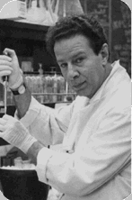
1983年美国S.Altman等研究RNaseP（由20%蛋白质和80%的RNA组成），发现RNaseP中的RNA可催化E. coli tRNA的前体加工。
Sidney Altman
Yale University New
Haven, CT, USA

Slide 11
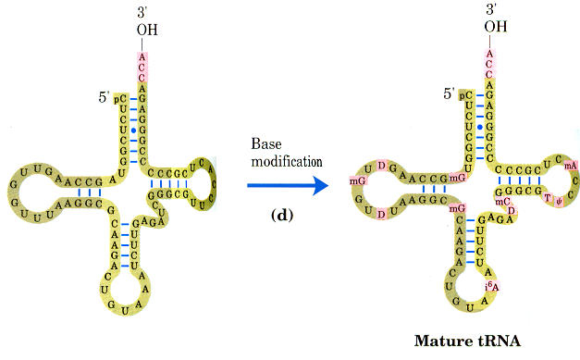
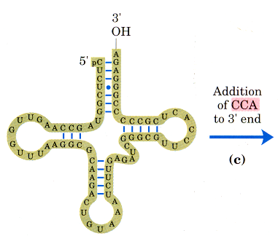
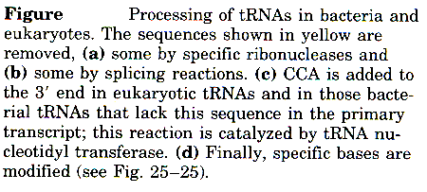
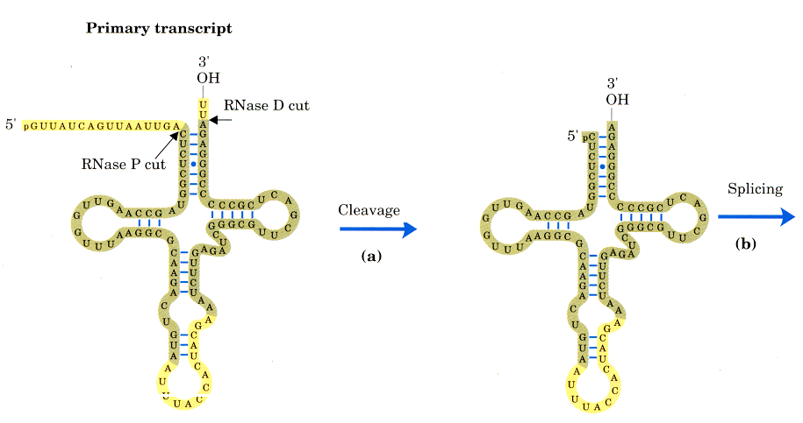

Slide 12
Cech和Altman各自独立地发现了RNA的催化活性，并命名这一类酶为ribozyme（核酶），2人共同获1989年诺贝尔化学奖。
1．Cell vol 31, 147～157，1982年。
2．Sci. Amer. Vol 255, 64～75，1986。

Slide 13
抗体酶（abzyme）
抗体：与抗原特异结合的免疫球蛋白。
抗体酶：指具有催化功能的抗体分子，在抗体分子的可变区
（即肽链的N端）是识别抗原的活性区域，这部分区
域被赋予了酶的属性。
1986年美国Schultz和Lerner两个实验室同时在Science上发表论文，报道他们成功地得到了具有催化活性的抗体。

Slide 14
有些DNA也有催化活性
1995年Cuenoud等发现有些DNA分子亦具有催化活性。
酶的化学本质：绝大多数是蛋白质，但也有RNA,DNA等具有催化作用的核酶。

Slide 15
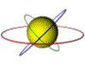
什么是酶？
酶是生物催化剂
定义：由活细胞产生的、 有高度专一性和
高效催化作用的生物大分子。

Slide 16
克隆酶、遗传修饰酶蛋白质工程新酶
蛋白质类： Enzyme
(天然酶、生物工程酶)
生物催化剂
（Biocatalyst）
核酸类：Ribozyme ; Deoxyribozyme
模拟生物催化剂
……

Slide 17
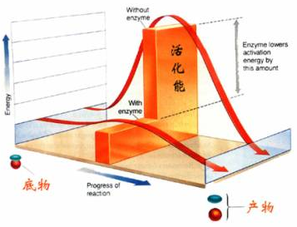
酶催化作用的特点
1、酶和一般催化剂的共性：
用量少、催化效率高；
改变化学反应速度，不改变化学反应平衡。酶本身在反应前后无变化。
稳定底物形成的过渡状态，降低反应的活化能，从而加速反应的进行。

Slide 18
活化能：在一定的温度下，1 mol 分子全部进入活化态所需要的自由能。
例如：过氧化氢的分解
无催化剂时：Ea=75.24kj/mol
无机催化剂胶态钯存在时：Ea=48.9kj/mol
过氧化氢酶存在时： Ea=8.36kj/mol
又如：蔗糖水解
无催化剂存在时：Ea=1338kj/mol
酸催化时：Ea=105kj/mol
蔗糖酶催化时：Ea=39kj/mol

Slide 19
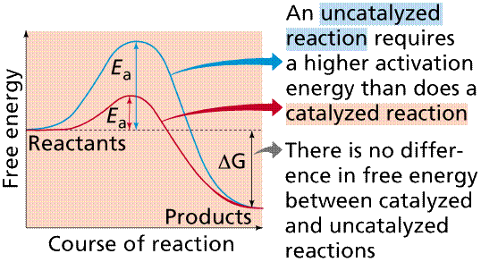
催化剂改变了化学反应的途径，使反应通过一条活化能比原途径低的途径进行。

Slide 20
二、酶的作用特点
极高的催化效率
易失活
高度的专一性
活性可调控
有的酶需辅助因子

Slide 21
1）酶易失活
凡能使蛋白质变性的因素如强酸、强碱高温等条件都能使酶破坏而完全失去活性。
酶促反应一般在pH 5-8 水溶液中进行，反应温度范围为20-40°C。

Slide 22
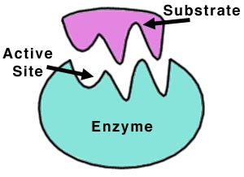
2）高效性（酶具有极高的催化效率）
酶的催化作用可使反应速度提高10^{７ –}10^{1３}倍。
α-淀粉酶催化淀粉水解，1克结晶酶在65°C条件下可催化2吨淀粉水解。
转换数（turnover number, TN）：
每秒钟每个（/ μmol ）酶分子能催化底物发生变化的分子数（ / μmol ） ，表示酶的最大催化效率。等于催化常数k_{cat}。

Slide 23
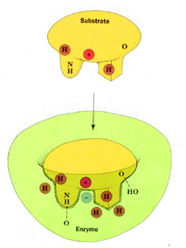
3）酶具有高度专一性 （Specificity）
又称为特异性，是指酶在催化生化反应时对底物的选择性。
例如：蛋白酶催化蛋白质的水解；淀粉酶催化淀粉的水解；核酸酶催化核酸的水解。

Slide 24
相对专一性(Relative Specificity)
结构专一性
绝对专一性（Absolute specificity)
有些酶对底物的要求非常严格，只作用于一个特定的底物。
例如：脲酶、麦芽糖酶、淀粉酶、碳酸酐酶等。
族(group)专一性（对键两端的基团要求的程度不同，只对其中一个基团要求严格）。如β-葡萄糖苷酶，催化由β-葡萄糖所构成的糖苷水解，但对于糖苷的另一端没有严格要求。胰蛋白酶，水解碱性氨基酸的羧基形成的肽键。
键(Bond)专一性。如酯酶催化酯的水解，对于酯两端的基团没有严格的要求。

Slide 25
几何异构专一性
立体异构专一性
旋光异构专一性
酶的一个重要特性是能专一性地与手性底物结合并催化这类底物发生反应。即当底物具有旋光异构体时，酶只能作用于其中的一种。
例如，淀粉酶只能选择性地水解D－葡萄糖形成的1，4－糖苷键；L-氨基酸氧化酶只能催化L-氨基酸氧化；乳酸脱氢酶只对L-乳酸是专一的。
有些酶只能选择性催化某种几何异构体底物的反应，而对另一种构型则无催化作用。
如延胡索酸水合酶只能催化延胡索酸即反-丁烯二酸水合生成苹果酸，对马来酸（顺－丁烯二酸）则不起作用

Slide 26
4）酶活性受到调节和控制
a.调节酶的浓度
诱导或抑制酶的合成或调节酶的降解：乳糖操纵子
阻遏物
乳糖、IPTG
b.通过激素调节酶的活性
乳糖合成酶=催化亚基+调节亚基（ α-乳清蛋白)
调节亚基：α-乳清蛋白的合成受乳腺激素的调节

Slide 27
c. 反馈抑制调节酶活性
如：苏氨酸生物合成为异亮氨酸
第一步反应：苏氨酸脱氨酶
d.抑制剂和激活剂对酶活性的调节
大分子：胰蛋白酶抑制剂
小分子：2，3－二磷酸甘油酸
e.其他调节方式
别构调控、酶原激活、酶的可逆共价修饰和同工酶

Slide 28
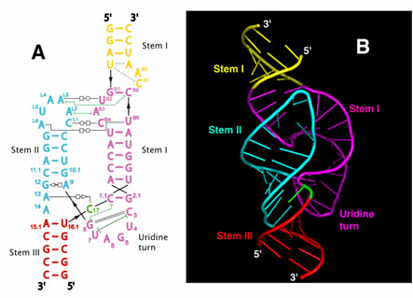
三、酶的化学本质及其组成
1、酶的化学本质
绝大多数酶是蛋白质
1）酸碱水解、酶水解
2）变性
3）两性电解质
4）胶体性质
5）蛋白质的颜色反应
少数酶是RNA（核酶）

Slide 29
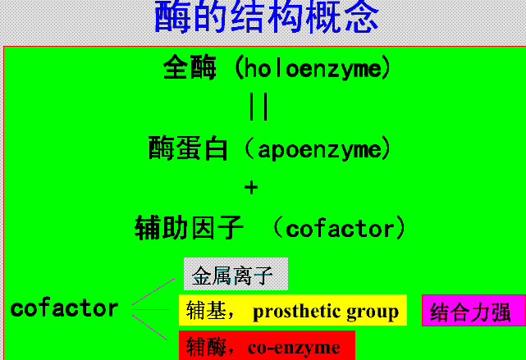
2、酶的化学组成（据酶蛋白的化学组成分类）
1）单纯酶类(simple enzyme)：仅由蛋白质组成
脲酶、溶菌酶、淀粉酶、脂肪酶、核糖核酸酶等
2）缀合酶类（conjugated enzyme):
全酶（holoenzyme)=脱辅基酶 + 辅因子(cofactor)
酶蛋白决定酶专一性
辅助因子决定酶促反应的类型和反应的性质

Slide 30
酶的辅助因子
辅酶和辅基的区别
辅酶(coenzyme)：
与酶蛋白结合较松，可透析除去。
辅基(prosthetic group)：
与酶蛋白结合较紧，不能用透析法除去。
2) 辅酶和辅基的功能
本质：小分子有机化合物
具有氧化还原性或转移基团的能力
3) 辅酶和辅基的作用特点
直接参与反应——“第二底物”
4) 金属离子

Slide 31
3、单体酶、寡聚酶、多酶复合体
（据酶蛋白分子特点分类）
1） 单体酶
由一条或多条共价相连的肽链组成的酶分子
牛胰RNase 124aa 单链
鸡卵清溶菌酶 129aa 单链
胰凝乳蛋白酶 三条肽链

Slide 32
2） 寡聚酶
a. 含相同亚基的寡聚酶：
苹果酸脱氢酶（鼠肝），2个相同的亚基
种类较少，多催化水解反应
b. 含不同亚基的寡聚酶：
琥珀酸脱氢酶（牛心），αβ2个亚基
相当数量的寡聚酶是调节酶。
大多数寡聚酶是胞内酶，而胞外酶一般是单体酶。

Slide 33
3) 多酶复合体
由两个或两个以上的酶，靠非共价键结合而成，每个酶催化一个反应，构成一个代谢途径或代谢途径的一部分。
大肠杆菌丙酮酸脱氢酶复合体由三种酶组成：
①丙酮酸脱氢酶（E₁） 以二聚体存在 2×9600
②二氢硫辛酸转乙酰基酶（E₂） 70000
③二氢硫辛酸脱氢酶（E₃） 以二聚体存在 2×56000
12个E₁ 二聚体 24×96000
24个E₂ 单体 24×70000
6个E₃ 二聚体 12×56000
总分子量：4600 × 10³

Slide 34

第二节 酶的命名和分类
（一）习惯命名法
根据其催化底物来命名；
根据所催化反应的性质来命名；
结合上述两个原则来命名，
有时在这些命名基础上加上酶的来源或其它特点。

Slide 35
优点 命名简单
应用历史较长，使用方便
缺点 一名数酶、一酶数名
为了适应酶学发展的新情况，国际酶学会议于1961年提出一个新的系统命名法及分类原则，已被国际生化协会采用。

Slide 36
（二）国际系统命名法：
系统名称包括底物名称、反应性质，最后加一个酶字。

Slide 37

底物1 ：底物2 + 反应性质+酶
乳酸 + NAD+
丙酮酸 + NADH + H⁺
乳酸：NAD+氧化还原酶
当底物为水时，可省略

Slide 38
系统名：包括所有底物的名称和反应类型。
乳酸 + NAD⁺
丙酮酸 + NADH + H⁺
乳酸：NAD⁺氧化还原酶
惯用名：只取较重要的底物名称和反应类型。
乳酸：NAD⁺氧化还原酶
乳酸脱氢酶
对于催化水解反应的酶一般在酶的名称上省去反应类型。

Slide 39

（三）国际系统分类编号
1961年国际酶学委员会（Enzyme Committee, EC）根据酶所催化的反应类型和机理，把酶分成6大类：

Slide 40
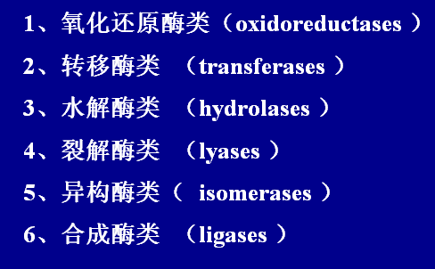

Slide 41
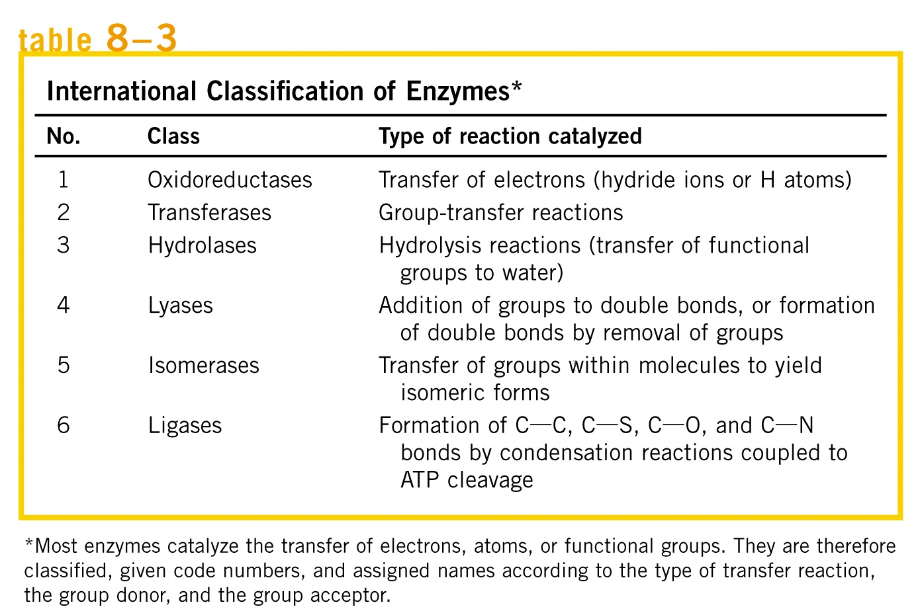

Slide 42
（四）六大类酶的特征
1、氧化还原酶 Oxidoreductase
氧化-还原酶催化氧化-还原反应，催化氢的转移或电子传递。
主要包括脱氢酶(dehydrogenase)和氧化酶(Oxidase)。
如，乳酸(Lactate)脱氢酶催化乳酸的脱氢反应。
AH₂ + B（O₂）
A + BH₂（H₂O₂，H₂O）

Slide 43
（1）脱氢酶类：催化直接从底物上脱氢的反应
AH₂ +B
A +BH₂（需辅酶Ⅰ或辅酶Ⅱ）
（2）氧化酶类
①催化底物脱氢，氧化生成H₂O₂：
AH₂ + O₂
A + H₂O₂（需FAD或FMN）
②催化底物脱氢，氧化生成H₂O：
2AH₂ + O₂
2A + 2H₂O
（3）过氧化物酶
ROO + H₂O₂
RO + H₂O + O₂

Slide 44
（4）加氧酶（双加氧酶和单加氧酶）
OH
C=O
O₂ +
OH
（顺，顺-已二烯二酸）
OH
C=O
OH
RH + O₂ + 还原型辅助因子
ROH + H₂O + 氧化型辅助因子
（又称羟化酶）

Slide 45
2、转移酶 Transferase
转移酶催化基团转移反应，即将一个底物分子的基团或原子转移到另一个底物的分子上。
根据X分类：转移碳基、酮基或醛基、酰基、糖基、烃基、含氮基、含磷基和含硫基的酶。
例如， 谷丙转氨酶催化的氨基转移反应。
A·X + B
A +B·X

Slide 46
3、水解酶 hydrolase
水解酶催化底物的加水分解反应。
主要包括淀粉酶、蛋白酶、核酸酶及脂酶等。
例如，脂肪酶(Lipase)催化的脂的水解反应：
AB + H₂O
AOH + BH

Slide 47
4、裂合酶 Lyase
裂合酶催化从底物分子中移去一个基团或原子而形成双键的反应及其逆反应。
主要包括醛缩酶、水化酶及脱氨酶等。
例如， 延胡索酸水合酶催化的反应。

Slide 48

5、异构酶 Isomerase
异构酶催化各种同分异构体的相互转化，即底物分子内基团或原子的重排过程。
例如，6-磷酸葡萄糖异构酶催化的反应
A
B
P
P

Slide 49
6、合成酶 Ligase or Synthetase
合成酶，又称为连接酶，能够催化C-C、C-O、C-N 以及C-S 键的形成反应。这类反应必须与ATP分解反应相互偶联。
例如，丙酮酸羧化酶催化的反应。
丙酮酸 + CO2 → 草酰乙酸
A + B + ATP
A·B + ADP +Pi

Slide 50
酶的系统编号：4位数字
第一位：代表六大类反应类型
第二位：亚类（作用的基团或键的特点）
第三位：亚亚类（精确表示底物/产物的性质）
第四位：在亚亚类中的序号
乳酸脱氢酶 EC 1. 1. 1. 27
第1大类，氧化还原酶
第1亚类，氧化基团CHOH
第1亚亚类，H受体为NAD⁺
该酶在亚亚类中的编号

Slide 51
第三节 酶的作用机理
一、 酶催化的中间产物理论
二、 酶分子结构
三、 酶作用专一性机理
四、 与酶的高效率有关的主要因素

Slide 52
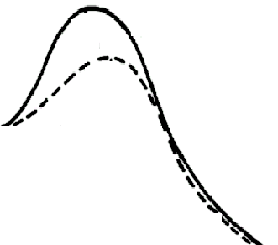
一 酶催化的中间产物理论
酶（E）与底物（S）结合生成不稳定的中间物（ES），再分解成产物（P）并释放出酶，使反应沿一个低活化能的途径进行，降低反应所需活化能，所以能加快反应速度。
ΔE₁
ES
能量水平
ΔE₂
E+S
ΔG
P+ E
反应过程

Slide 53
二 酶分子的结构
几个概念及其相互关系：
酶的活性中心
结合部位
催化部位
调控部位
必需基团

Slide 54
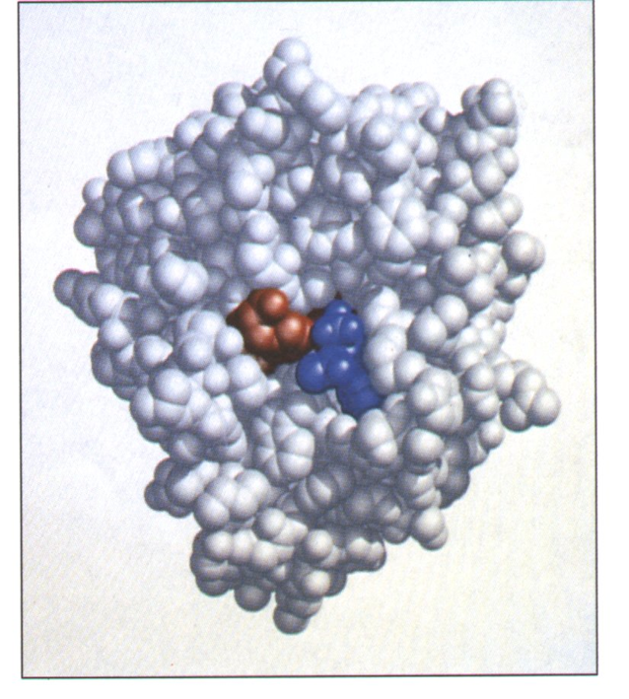
酶的活性中心和必需基团
酶分子中直接与底物结合，并和酶催化作用直接有关的区域叫酶的活性中心（active center）或活性部位（active site），参与构成酶的活性中心和维持酶的特定构象所必需的基团为酶分子的必需基团。
实例；胰凝乳蛋白酶（chymotrypsin）
羧肽酶（ribonuclease）

Slide 55
酶的活性中心
结合部位：专一性
空间形状和氨基酸残基组成上，利于酶－底物复合物的形成。
催化部位：高效性
与结合部位重叠或非常靠近；
含有多种具有活性侧链的氨基酸残基；
有的含有辅酶或金属离子；
激活底物或降低过渡态活化能。

Slide 56
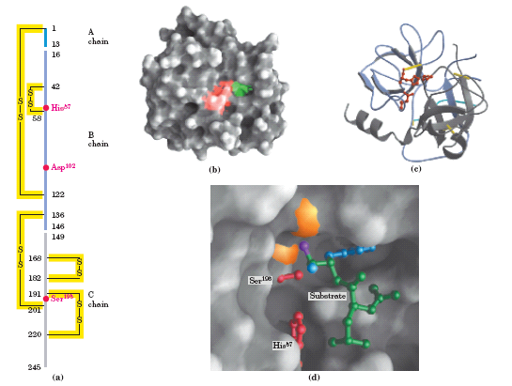

Slide 57
三. 酶作用专一性机理
锁钥学说：将酶的活性中心比喻作锁孔，底物分子象钥匙，底物能专一性地插入到酶的活性中心。
诱导契合学说：酶的活性中心在结构上具柔性，底物接近活性中心时，可诱导酶蛋白构象发生变化，这样就使使酶活性中心有关基团正确排列和定向，使之与底物成互补形状有机的结合而催化反应进行。

Slide 58
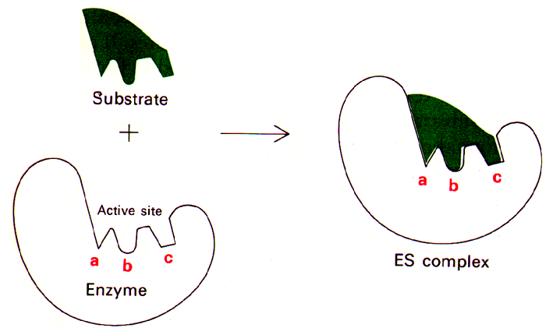
酶专一性的“锁钥学说”

Slide 59
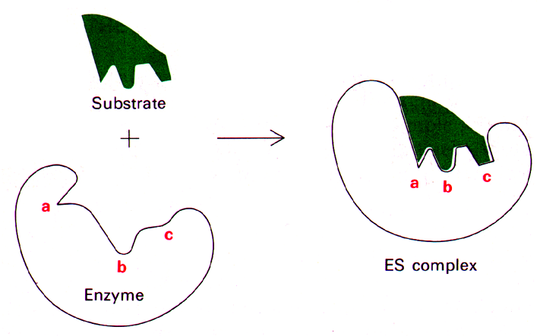
酶专一性的“诱导契合学说”

Slide 60
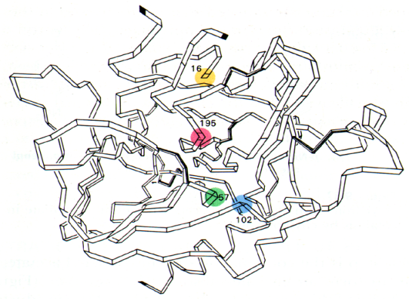
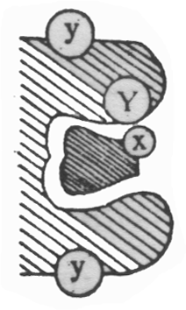
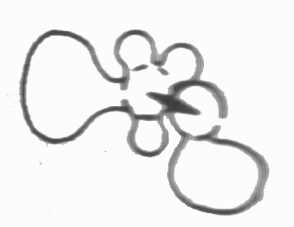
四、与酶的高效率有关的主要因素
1、 邻近与定向效应
2、 诱导契合与底物扭曲变形
3、 共价催化
4、 酸碱催化
5、微环境影响
实例: 胰凝乳蛋白酶
（ chymotrypsin）

Slide 61
1、 邻近效应、 定向效应
邻近效应：在酶促反应中，由于酶和底物分子之间的亲和性，底物分子有向酶的活性中心靠近的趋势，最终结合到酶的活性中心，使底物在酶活性中心的有效浓度大大增加的效应。
定向效应：当专一性底物向酶活性中心靠近时，会诱导酶分子构象发生改变，使酶活性中心的相关基团和底物的反应基团正确定向排列，同时使反应基团之间的分子轨道以正确方向严格定位，使酶促反应易于进行。
以上两种效应使酶具有高效率和专一性特点。

Slide 62
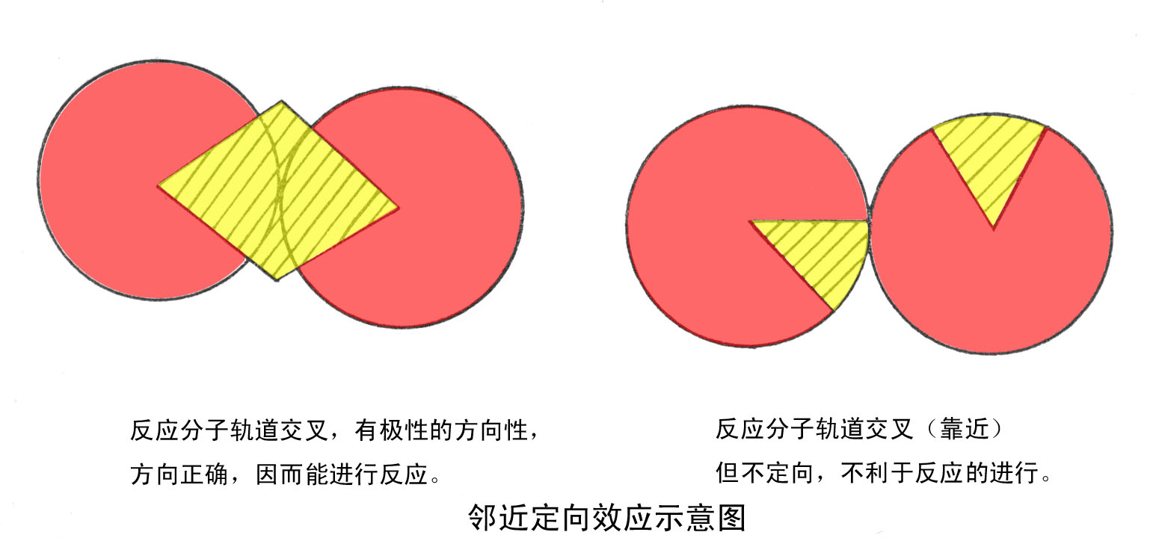
邻近定向效应

Slide 63
普通化学反应—随机碰撞（受浓度、碰撞角度影响）
相当于——社会上的自由恋爱
酶的活性中心—相当于“婚姻介绍所”
邻近作用提高了酶活性（“婚介”）中心的底物浓度（—非婚男女集中）
定向作用缩短了底物与催化基团间（“男女”）的距离
提高反应速度（成功率）10⁸倍

Slide 64
2.底物的形变和诱导契合
当酶与底物靠近时，不仅酶构象受底物作用而变化，底物分子也常常受酶作用而变化，也就是酶使底物分子中的敏感键发生“变形”，从而促使底物中的敏感键更易于破裂。因而更容易形成一个互相契合的酶—底的复合物而提高催化效率。

Slide 65
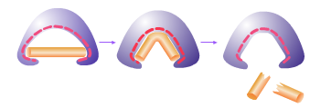
酶
同时形变
底物
产物
底物分子发生形变

Slide 66
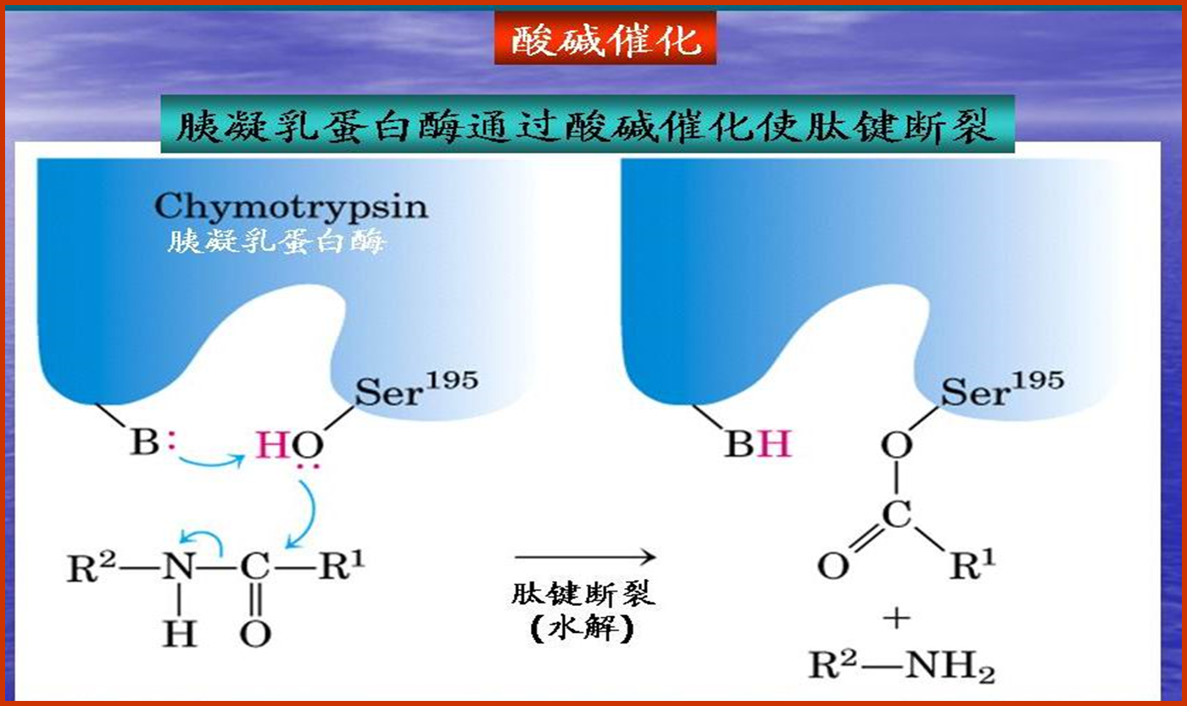
3、酸碱催化
酸碱催化是通过瞬时的向反应物提供质子或从反应物接受质子以稳定过渡态，加速反应的一类催化机制。

Slide 67
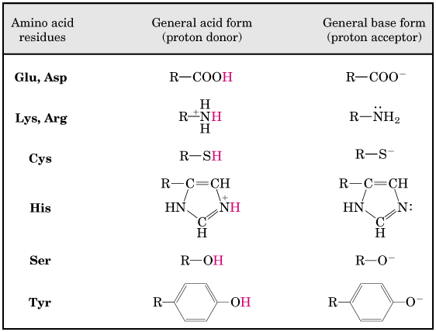
常见质子供体和受体
氨基酸残基 酸式（质子供体） 碱式（质子受体）
返回

Slide 68
4、共价催化
催化剂通过与底物形成反应活性很高的共价过渡产物，使反应活化能降低，从而提高反应速度的过程，称为共价催化。
它包括两种类型：亲核催化和亲电催化
亲核基团： His 的咪唑基，Cys 的硫基，Asp 的羧基，Ser 的羟基等；
亲电子基团：H⁺ 、Mg²⁺、 Mn²⁺ 、Fe³⁺
某些辅酶，如焦磷酸硫胺素和磷酸吡哆醛等也可以参与共价催化作用。

Slide 69
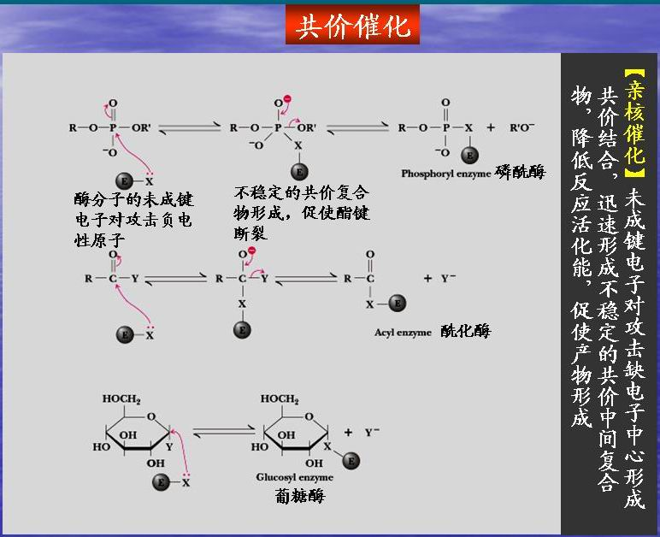

Slide 70
5、活性部位微环境的影响
（酶活性中心是低介电区域）
酶活性中心处于一个非极性环境中，其介电常数较在水介质（极性介质）中的介电常数低，在非极性环境中两个带电基团之间的静电作用比在极性环境中显著增高。从而有利于同底物的结合。

Slide 71
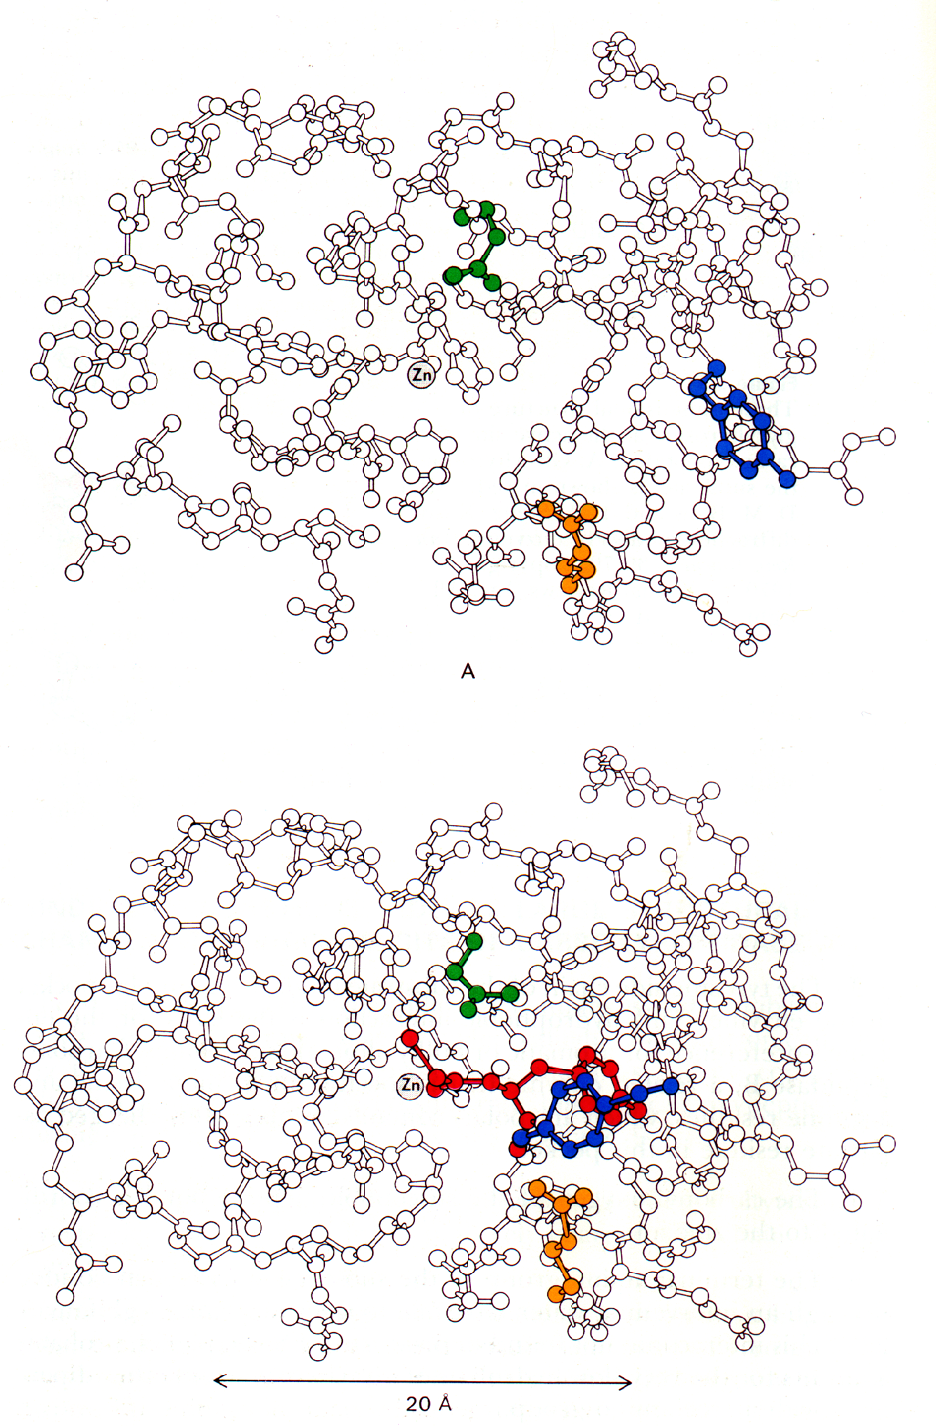
Zn
羧肽酶活性中心示意图
为Tyr 248
为Arg 145
为Glu 270
为底物
Zn

Slide 72
第四节 酶促反应动力学
一、酶的活力测定
二、酶反应动力学

Slide 73
一、酶的活力测定
酶活力及其测定
酶活力单位
酶的比活力
返回

Slide 74
酶的制备及纯化
原则：防止一切使酶蛋白变性失活的因素，在制备过程中测酶活性以跟踪酶。
酶提取纯化的方法
破碎细胞
抽提
浓缩：超滤、凝胶过滤、冷冻干燥等
纯化
要检查某一个酶是否存在，一般利用该酶所催化的化学反应特征，将所提取的酶液与它所催化的底物在一定条件下进行反应，如有产物产生，并且一经煮沸此种活性即消失，就可以证明提取液中有此酶的存在。
返回

Slide 75
酶活力及其测定
酶催化一定化学反应的能力称为酶活力(activity)。
酶活力测定中需要注意的问题：
1、最适条件
2、底物量
3、反应初期测定，保持反应速度恒定
返回

Slide 76
酶活力单位
酶活力的高低是用酶活力单位(Enzyme Unit)来表示的。
酶活力单位定义：
1IU：标准条件下，1min内催化1微摩尔底物转化为产物的酶量定义为一个酶活力单位。
1Kat：在最适条件下，1s可使1mol底物转化的酶量。
上述“标准条件”是指温度25℃，以及被测酶的最适条件，特别是最适pH及最适底物浓度。
实质：酶所催化反应的初始速度。
返回

Slide 77

酶促反应速度的测定 初速度的概念
[P]
斜率=[P]/ t = V（初速度）
t
酶促反应初速度的概念

Slide 78
酶的比活力
酶的比活力(specific activity)定义：
每毫克酶蛋白所含的酶活力单位数。
单位：u/mg pr
实质：比活力是表示酶制剂纯度的一个指标。比活力愈高，表明酶愈纯。
返回

Slide 79
酶活力测定方法
终点法: 酶反应进行到一定时间后终止其反应，再用华学或物理方法测定产物或反应物量的变化。
动力学法:连续测定反应过程中产物\底物或辅酶的变化量，直接测定出酶反应的初速度。

Slide 80
二 酶促反应动力学
酶促反应的基本动力学
影响酶作用的因素
温度对酶作用的影响
PH对酶作用的影响
酶浓度对酶作用的影响
激活剂对酶作用的影响
抑制剂对酶作用的影响
返回

Slide 81
酶促反应的基本动力学
研究酶促反应的速度以及各种因素对反应速度的影响，其中酶与底物之间的作用问题是研究酶促反应的核心问题。
(一) 米氏动力学方程
(二) 米氏方程的推导
(三) 米氏常数的意义
(四) 米氏常数的求法
返回

Slide 82
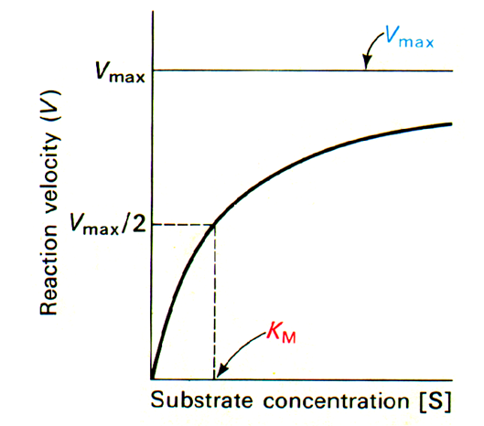
酶反应速度与底物浓度的关系曲线

Slide 83
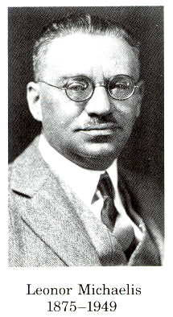
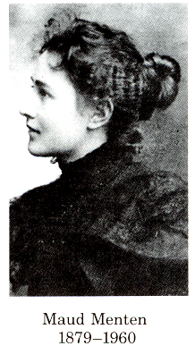
米氏动力学方程
中间复合物学说：
第一步: E+S ES
第二步: ES→E+P
V∝[ES]
1913年Michaelis和Menten推导了米氏方程

Slide 84
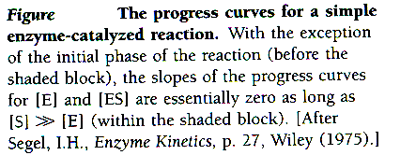
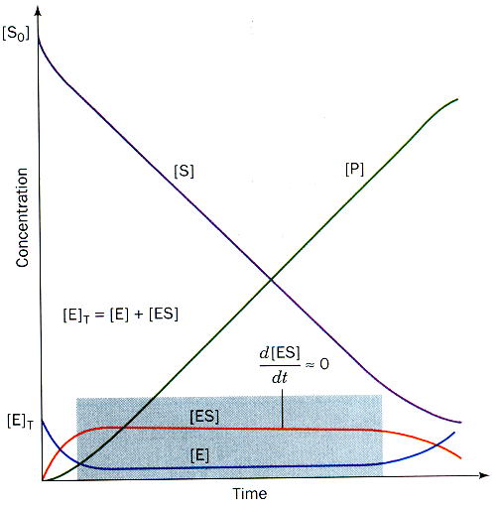
米氏方程的推导
恒态法推导：
1925年Briggs和Haldame对米氏方程作了一次重要的修正，提出了恒态的概念。
所谓恒态是指反应进行一定时间后，ES的生成速度和ES的分解速度相等，亦即ES的净生成速度为零，此时ES的浓度不再改变，达到恒态，也称稳态。

Slide 85
单分子酶促反应的米氏方程及Km
米氏方程:
米氏常数:
推导原则：从酶被底物饱和的现象出发，按照
“稳态平衡”假说的设想进行推导

Slide 86
米氏方程的推导
[ES]生成速度：
，[ES]分解速度：
当酶反应体系处于恒态时：
即：
令：
则：
经整理得：
(1)
由于酶促反应速度由[ES]决定，即
，所以
(2)
将（2）代入（1）得：
(3)
当[Et]=[ES]时，
所以
(4)
将（4）代入（3），则：

Slide 87
米氏常数的意义
* 当v=V_{max}/2时，Km=[S]（ Km的单位为浓度单位）
* 是酶在一定条件下的特征物理常数，通过测定Km的数值，可鉴别酶。
* 可近似表示酶和底物亲合力，Km愈小，E对S的亲合力愈大，Km愈大，E对S的亲合力愈小。
*在已知Km的情况下，应用米氏方程可计算任意[s]时的v，或任何v下的[s]。（用Km的倍数表示）
练习题：已知某酶的Km值为0.05mol.L⁻¹，要使此酶所催化的反应速度达到最大反应速度的80％时底物的浓度应为多少？

Slide 88
米氏常数的测定
基本原则：
将米氏方程变化成相当于y=ax+b的直线方程，再用作图法求出Km。
例：双倒数作图法（Lineweaver-Burk法）
米氏方程的双倒数形式：
1 Km 1 1
— = —— . — + ——
v Vmax [S] Vmax

Slide 89
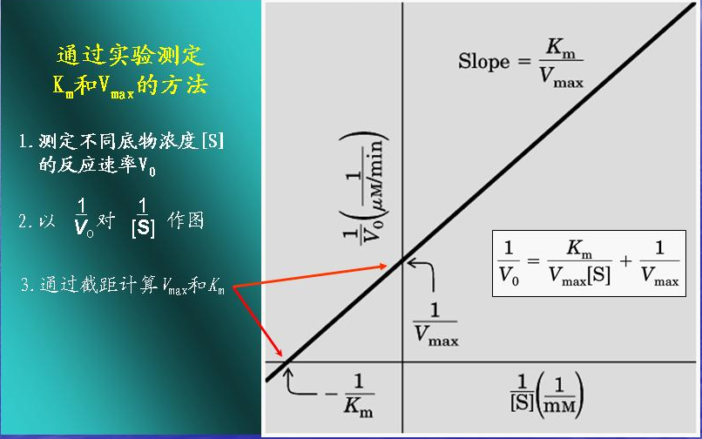
米氏常数的求法：双倒数图

Slide 90
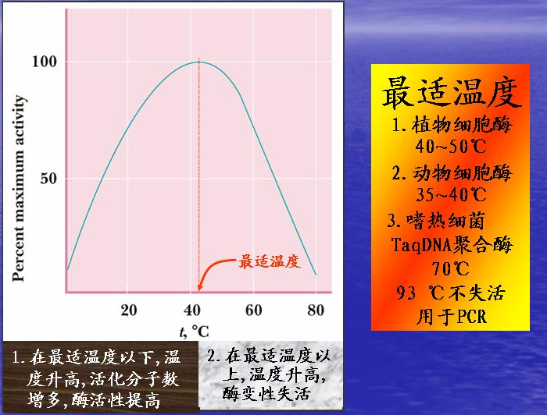
温度对酶作用的影响
酶的最适温度：在一定范围内，反应速度达到最大时所对应的温度称为酶的最适温度，它不是酶的特性常数。
返回

Slide 91
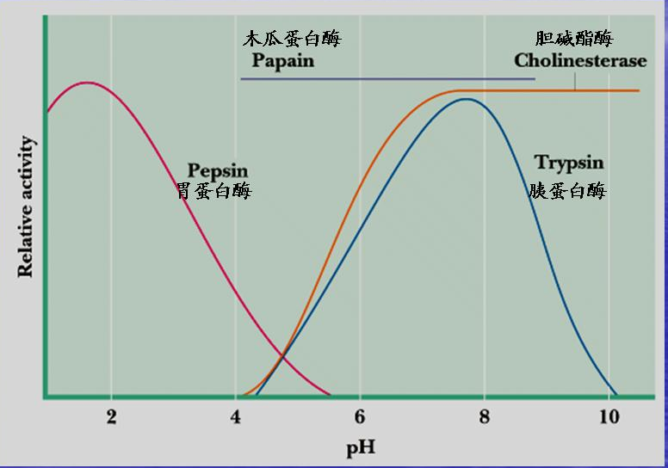
PH对酶作用的影响
酶的最适pH：酶表现最大活力的pH，不是酶的特性常数
pH对酶促反应速度的影响，主要有下列原因：
1 影响酶和底物的解离
2 影响酶分子的构象
返回

Slide 92
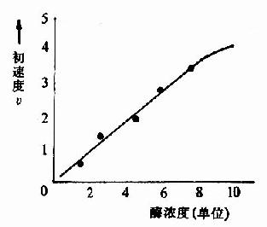
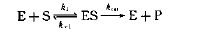
酶浓度对酶作用的影响
在酶催化的反应中，当底物浓度大大超过酶浓度时，反应速率随酶浓度的增加而增加，两者成正比例关系。
酶反应的这种性质是酶活力测定的基础之一，在分离纯化时常被应用。
返回

Slide 93
激活剂对酶作用的影响
凡能提高酶的活性，加速酶反应进行的物质都称为激活剂或活化剂(activator)。
一般认为，激活剂的作用主要有以下几个方面：
1．解除抑制剂的抑制作用
2．辅酶和辅基是构成某些有活性的全酶的必要组成成份
3．无机离子激活许多酶类
返回

Slide 94
抑制剂对酶作用的影响
抑制剂是能够降低酶的活性，使酶促反应速度减慢的物质。抑制作用不同于失活作用和去激活作用。
抑制剂的作用机理
底物类似物－－活性中心结合
非底物类似物－－不与活性部位结合，但和酶活性部位以外的必需基团结合，从而影响酶促反应过程。
抑制作用的分类及特点
不可逆抑制
可逆抑制
返回

Slide 95
不可逆抑制 (irreversible inhibition)
酶的抑制机制
概念：抑制剂与酶活性中心必需基团以共价键结合，阻碍了底物的结合或破坏了酶的催化基团，引起酶活性丧失。不能用透析、超滤、凝胶过滤等物理方法去除抑制剂。
结合部位：活性中心必需基团
结合方式：共价键
分类：根据抑制剂对酶选择性的方式分为
非专一性不可逆抑制
专一性不可逆抑制

Slide 96
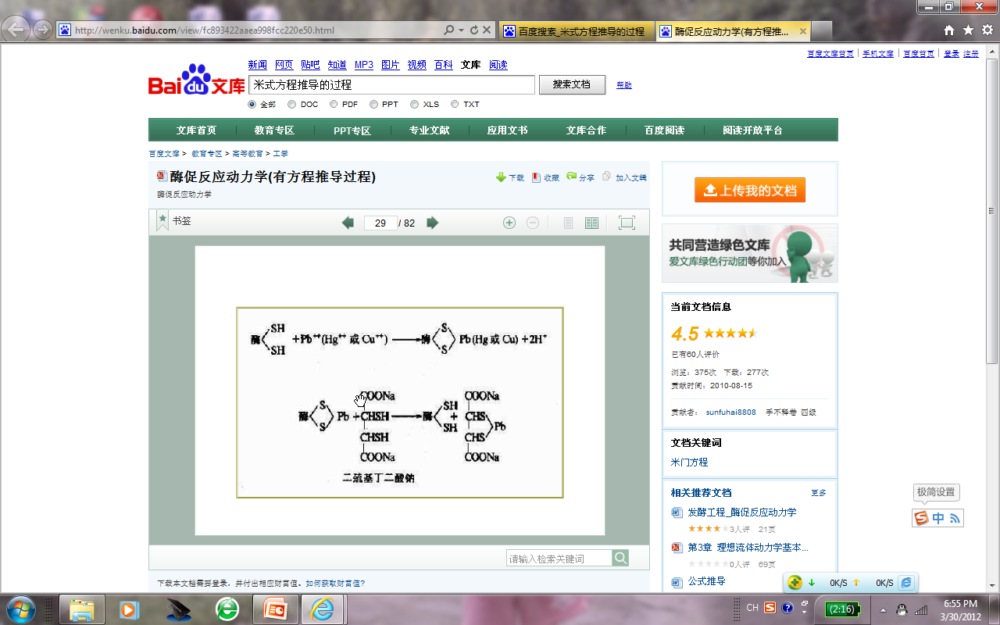
非专一性不可逆抑制
概念：一种抑制剂可作用于酶分子上的不同基团或作用于几种不同的酶。
例如：烷化剂类：碘乙酸、2,4-二硝基氟苯(DNFB)等
酰化剂类：酸酐、磺酰氯等

Slide 97
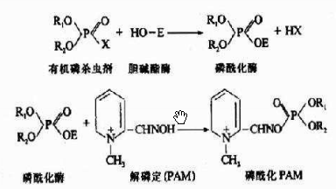
专一性不可逆抑制
概念：一种抑制剂只作用于酶蛋白分子中一种氨基酸侧链基团或仅作用于一类酶。
例如：
有机汞可专一作用于巯基
有机磷农药(如乐果、敌百虫等)可专一作用于丝氨酸羟基

Slide 98
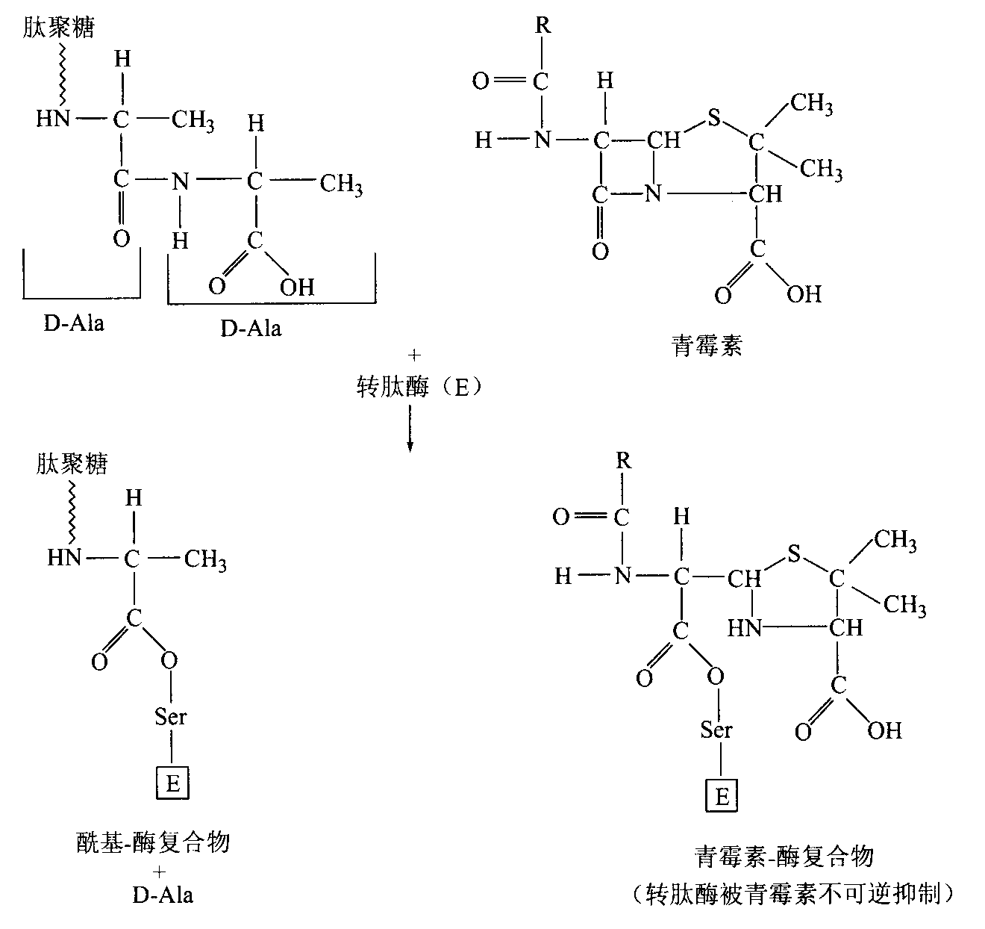
青霉素
青霉素对转肽酶的抑制作用

Slide 99
青霉素
细菌细胞壁的合成是在转肽酶(transpeptidases)催化下，通过肽聚糖（peptidoglycan）的交联作用进行的。
而青霉素的作用机制是抑制细菌的细胞壁的生物合成。
由于青霉素在结构上与转肽酶的天然底物肽聚糖的反应部位相似，所以能与转肽酶的活性中心上的丝氨酸残基形成共价键，从而抑制了细胞壁的合成。——转肽酶的不可逆抑制剂
新问题？
经过长期使用青霉素，将诱导生物体(包括细菌等微生物)产生青霉素酶(penicillinase)。青霉素酶能够水解β-内酰胺环，从而导致青霉素(G型和V型)失效。

Slide 100
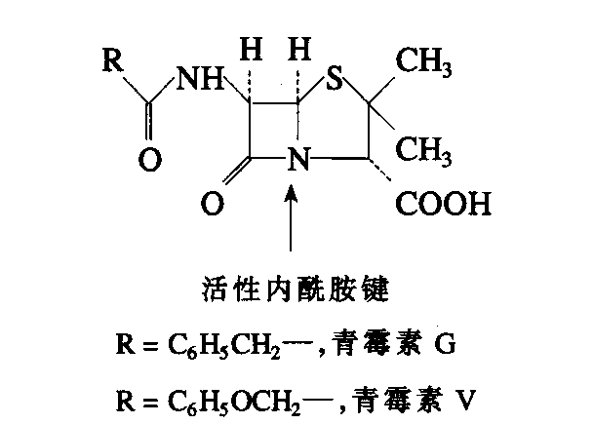
β－内酰胺环与噻唑环融合
青霉素分子
诱导酶，耐药性
青霉素酶

Slide 101


对青霉素酶具有抑制作用的青霉素产品
clavulanic acid本身没有显著的抗菌活性，但它对青霉素酶来说，
自杀性底物
因此，将clavulanic acid与对青霉素酶敏感的青霉素可以组合成新的青霉素制剂。现在这种类型的青霉素产品己经被广泛应用。

Slide 102



对青霉素酶不敏感的青霉素新品种
cefoxitin，先锋霉素(或称为头抱菌素）类抗生素，其结构为:
由链霉菌产生，稳定性好的原因主要是其分子中β-内酰胺环上连接的噻唑侧链基团和甲氧基的空间位阻作用，影响了与青霉素酶的结合。
分离出既具有抑制青霉素酶作用，又具有良好抗菌活性的新物质

Slide 103
可逆抑制 (reversible inhibition)
概念：抑制剂与酶蛋白以非共价键结合，具有可逆性，可用透析、过滤等方法将抑制剂除去。
结合部位：活性中心，非活性中心
结合方式：非共价键
分类：
竞争性抑制(Competitive inhibition)
非竞争性抑制(Noncompetitive inhibition)
反竞争性抑制(Anticompetitive inhibition)

Slide 104

竞争性抑制
概念：抑制剂的化学结构与底物相似，因而与底物竞争性地同酶活性中心结合。

Slide 105
竞争性抑制
斜率=Km/Vmax
1/v
加入竞争性抑制剂后，Km 变大，酶促最大反应速度Vmax不变。
竞争性抑制剂
1/Vmax
无抑制剂
1/[s]

Slide 106
药物分子的设计
酶的结构及其作用机制是设计生物活性分子的基础。
例：磺胺类药物
返回

Slide 107
磺胺类药物
显效结构——对氨基苯磺酰胺
与对氨基苯甲酸(PABA)产生竞争性拮抗
磺胺类药物的发现和发展，开辟了一条从代谢拮抗来寻找新药的途径，对药物化学的发展及新药的研究起了重要的作用。

Slide 108
磺胺类药物
与PABA产生竞争性拮抗
安全：人体可从食物获取FH₂，而微生物不能从外界环境获得，故磺胺类药物对人体无害。
抗菌谱广：凡需自身合成FH₂的微生物，均易受到磺胺药的抑制
L-Glu+对氨基苯甲酸＋喋啶
FH₂ 合成酶
FH₂
竞争酶
活性中心
FH₂ 还原酶
FH₄

Slide 109


Slide 110


非竞争性抑制
概念：酶可以同时与底物及抑制剂结合，两者没有竞争作用。

Slide 111
非竞争性抑制
斜率=Km/Vmax
1/v
加入竞争性抑制剂后，Km 变大，酶促最大反应速度Vmax不变。
竞争性抑制剂
1/Vmax
无抑制剂
1/[s]

Slide 112

反竞争性抑制
概念：抑制剂能与酶与底物的复合物ES结合，不再分解，从而降低形成产物的数量。
1. 酶先与底物结合，然后再与抑制剂结 合

Slide 113

反竞争性抑制
反竞争性抑制的动力学曲线

Slide 114

可逆抑制剂对动力学常数的影响
V_{max减小，Km不变}

Slide 115
第五节 酶的活性调节
一、 别构酶及酶的别构（变构）效应
二、 酶的多种分子形式
⎯ 同工酶（isoenzyme）
三、 酶原的激活

Slide 116
一、酶的别构（变构）效应
概念：有些酶分子表面除了具有活性中心外，还存在被称为调节位点（或变构位点）的调节物特异结合位点，调节物结合到调节位点上引起酶的构象发生变化，导致酶的活性提高或下降，这种现象称为别构效应（allosteric effect）,具有上述特点的酶称别构酶（allosteric enzyme）。
实例：天冬氨酸转氨甲酰酶
（anspartate transcarbamoylase，ATCase）

Slide 117


ATCase的结构及其催化链的别构过度作用
C
C
C
C
C
C
ATP（正效应剂）
R R R R R R
R R R R R R
C
C
C
CTP（负效应剂）
C
C
C
无催化活性构象(T-型)
有催化活性构象(R-型)

Slide 118

别构酶的动力学曲线
a--非调节酶
b--正协同别构酶
的S形曲线

Slide 119


酶的别构（变构）效应示意图
效应剂
别构中心
活性中心

Slide 120
二 酶的多种分子形式——同工酶
概念：存在于同一种属或不同种属，同一个体的不同组织或同一组织、同一细胞，具有不同分子形式但却能催化相同的化学反应的一组酶，称之为同工酶（isoenzyme）
实例：乳酸脱氢酶
研究意义：作为遗传的标志；作为临床诊断指标；研究某些代谢调节机制

Slide 121
乳酸脱氢酶同工酶形成示意图
a b
结构基因
乳酸脱氢酶同工酶电泳图谱
mRNA
–
多肽
点样线
M₄
亚基
M₃H
M₂H₂
MH₃
H₄
四聚体
+

Slide 122

不同组织中LDH同工酶的电泳图谱
LDH₁(H₄)
+
LDH₂(H₃M)
LDH₃(H₂M₂)
LDH₄(HM₃)
LDH₅(M₄)
-
原点
心肌 肾 肝 骨骼肌 血清

Slide 123
血清LDH同工酶酶谱的变化规律
心脏疾病 LDH₁及LDH₂上升，LDH₃及LDH₄下降。
急性肝炎 LDH₅明显升高，随病情好转 而逐渐恢复正常。
慢性肝炎 一般处于正常范围，部分病例可见LDH₅有所升高。
肝硬变 LDH₅,LDH₁和LDH₃均升高。

Slide 124
三、酶 原 的 激 活
在体内处于无活性状态的酶前身物（酶原，zymogen）在一定条件下被修饰转变成有活性的酶的过程称酶原的激活。其实质是酶原被修饰时形成了正确的分子构象和活性中心，由此可见酶分子的特定结构和酶的活性中心的形成是酶分子具有催化活性的基本保证。
实例：胰蛋白酶原的激活

Slide 125

胰蛋白酶原的激活示意图
胰蛋白酶原
肠激酶
六肽
活性中心
胰蛋白酶

Slide 126
第六节 酶工程简介

Slide 127
酶工程的概念
酶工程就是利用酶催化的作用，在一定的生物反应器中，将相应的原料转化成所需要的产品。它是酶学理论与化工技术相结合而形成的一种新技术。
酶工程主要研究：酶的生产、纯化、固定化技术、酶分子结构的修饰和改造及其在工、农、医药等领域的应用。

Slide 128
天然酶在开发和应用方面受到限制：
1、酶的不稳定性
2、酶的分离、纯化较难，成本高，价格贵
目前在酶的应用方面所采取的一般方法
1、化学方法
通过对酶的化学修饰或固定化处理，改善酶的性质以提高酶的效率和降低成本，或通过化学合成法制造人工酶。
2、生物方法
利用基因重组技术生产酶、对酶基因进行修饰或设计新基因。

Slide 129
固定化酶
将水溶性酶用物理或化学方法处理，固定于高分子支持物(或载体)上而成为不溶于水，但仍有酶活性的一种酶制剂形式，称固定化酶(immobilized enzyme)。
吸附法
包埋法
共价偶联法
交联法

Slide 130
戊二醛交联法
OHC(CH₂)₃CHO
戊二醛
H₂N-E
-HC=N-E-N=CH（CH₂）₃-CH=N- E-
N
N
CH
CH

Slide 131
酶的改造和模拟
酶的改造：功能基团的化学修饰酶
酶蛋白侧链的化学修饰
酶分子内或间的交联反应
酶的模拟：根据酶作用的原理摸拟酶的活性中心和催化机理，用化学方法制备结构较简单,高效、高选择性、稳定性能好的新型催化剂,可以是无机化合物、有机化合物或小肽。

Slide 132

人工模拟酶β-benzyme
催化侧链
环糊精分子结构
环糊精结构模型
环糊精
催化侧链连接到环糊精上，可模拟胰凝乳蛋白酶

Slide 133
生物酶工程示意图
遗传设计
酶的蛋白质结构功能
新酶分子蓝图
选择性修饰方案
DNA重组技术
新酶
遗传修饰
克隆酶
突变酶
效用
发展
DNA重组技术
酶基因
产品

Slide 134



酶工程的应用
—、食品加工中的应用
酶在食品工业中最大的用途是淀粉加工，其次是乳品加工、果汁加工、烘烤食品及啤酒发酵。与之有关的各种酶如淀粉酶、葡萄糖异构酶、乳糖酶、凝乳酶、蛋白酶等占酶制剂市场的一半以上。

Slide 135

二、轻化工业中的应用
洗涤剂制造（增强去垢能力）、毛皮工业、明胶制造、胶原纤维制造（粘接剂）牙膏和化妆品的生产、造纸、感光材料生产和饲料加工等。

Slide 136
三、医药上的应用
常规治疗
医学工程的某些组成部分：如体外循环装置中，利用酶清除血液废物，防止血栓形成和体内酶控药物释放系统等。
体外检测试剂：快速、灵敏、准确地测定体内某些代谢产物

Slide 137

四、能源开发上的应用
生物燃料：利用植物、农作物、林业产物废物中的纤维素、半纤维素、木质素、淀粉等原料，制造氢、甲烷等气体燃料以及乙醇和甲醇等液体燃料。另外，在石油资源的开发中，利用微生物作为石油勘探、二次采油、石油精炼等手段也是近年来国内外普遍关注的课题。

Slide 138
五、环境工程上的应用
废水净化：生物净化常常是成本最低而最可行的。人们利用基因工程技术创造高效菌种，并利用固定化活微生物细胞等方法，在废水处理及环境保护工作中取得了显著的成效。
生物传感器：降低环境监测成本，加强环境监督力度。

